Slide 1

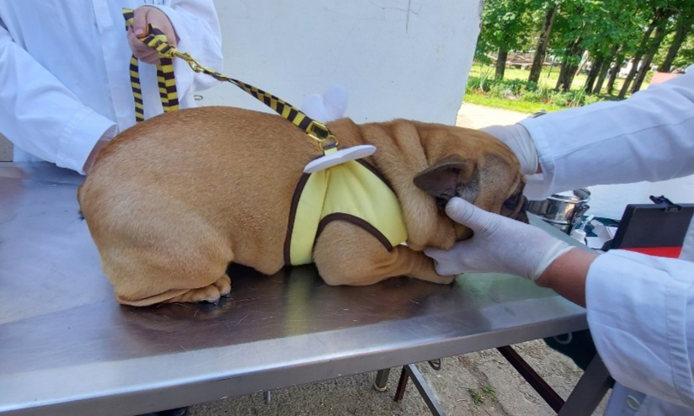
Diagnosticul bolilor animalelor

Slide 2
DIAGNOSTICĂ
Se efectuează folosind metode de examinare clinică generale și speciale.
Înainte de orice examinare, este foarte important să se ia o anamneză sau să se obțină date anamnestice de la proprietarul sau deținătorul animalelor.

Slide 3
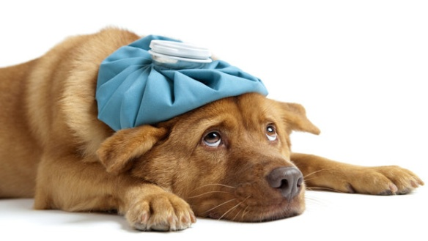
ISTORIA INCLUDE:
Adresarea de întrebări generale – despre comportamentul și schimbările animalelor Tipul de animal
Vârsta animalului
Adăpostul animalului
Dieta
Stresul
exul și rasa

Slide 4
Metode directe de laborator
Acestea se bazează pe detectarea paraziților maturi și a stadiilor lor de dezvoltare (ouă, larve și pupe).
Aceste metode sunt utilizate pentru detectarea paraziților de pe sau în piele.
Detectarea paraziților în sânge.
Detectarea paraziților în fecale, urină. Detectarea paraziților în răni, secreții nazale, cruste etc.

Slide 5
În funcție de tipul de substanță testată, metodele directe se împart în:
Metode de examinare coprologică – examenul scaunului
Metode de examinare urologică – examenul urinei
Metode de examinare hematologică – examenul sângelui
Metode de examinare dermatologică – examenul pielii

Slide 6
Metode directe de testare de laborator
Sunt foarte importante și utile.
Pot fi utilizate într-o gamă largă de aplicații.
Sunt folosite pentru a detecta agenții patogeni înșiși, adică paraziți în orice stadiu de dezvoltare!

